Slide 1
CẤU TRÚC DỮ LIỆU
VÀ GIẢI THUẬT
Giảng viên : Hồ Sĩ Đàm
Bộ môn Mạng và truyền thông máy tính
Trường ĐH Công Nghệ - ĐH Quốc Gia Hà Nội
Email damhs@vnu.edu.vn
Mob. 0913580373

Slide 2
Giới thiệu môn học
Cung cấp :
- Các kiến thức cơ bản về cấu trúc dữ liệu và thuật toán;
- Kĩ năng xây dựng, lựa chọn các cấu trúc dữ liệu và các thuật toán hợp lí.

Slide 3
Giới thiệu môn học
Chương I : Thuật toán và phân tích thuật toán
Chương II : Đệ quy
Chương III : Các dữ liệu có cấu trúc
Chương IV : Danh sách
Chương V : Cây
Chương VI * : Bảng băm
Chương VII : Sắp xếp
Chương VIII : Tìm kiếm
Chương IX : Đồ thị
Chương X : Các kỹ thuật thiết kế thuậ toán

Slide 4
Tài liệu tham khảo
  Thomas H. Cormen, Introduction to Algorithms, MIT Press, 1990
  R. Sedgevick,Algorithms Addison- Wesley, Bản dịch tiếng Việt: Cẩm nang thuật toán ( tập 1, 2).
  Hồ Sĩ Đàm, Nguyễn Việt Hà, Bùi Thế Duy
  Đinh Mạnh Tường, Đỗ Xuân Lôi

Slide 5
CHƯƠNG I: THUẬT TOÁN VÀ PHÂN TÍCH THUẬT TOÁN
Giải bài toán trên máy tính
Mô hình dữ liệu
Cấu trúc dữ liệu
Bài toán và thuật toán

Slide 6
1 Giai bài toán trên máy tính
Bước 1. Xác định bài toán
  -Tập Input và Output
Bước 2. Lựa chọn/ thiết kế thuật toán
a) Lựa chọn/ thiết kế thuật toán
  Giải bài toán ← nhiều thuật toán
  Không gian ? Thời gian ?; Cài đặt ?

Slide 7
1. Giải bài toán trên máy tính
b) Diễn tả thuật toán
  • Input: Hai số nguyên dương a và b;
  • Output: q và r : a= bq+r.
  • Ý tưởng:
  - Nếu a < b thì q = 0 và r = a. Kết thúc.
  - Nếu a > b thì a giảm đi b và q tăng lên 1. Lặp cho đến khi a < b.

Slide 8
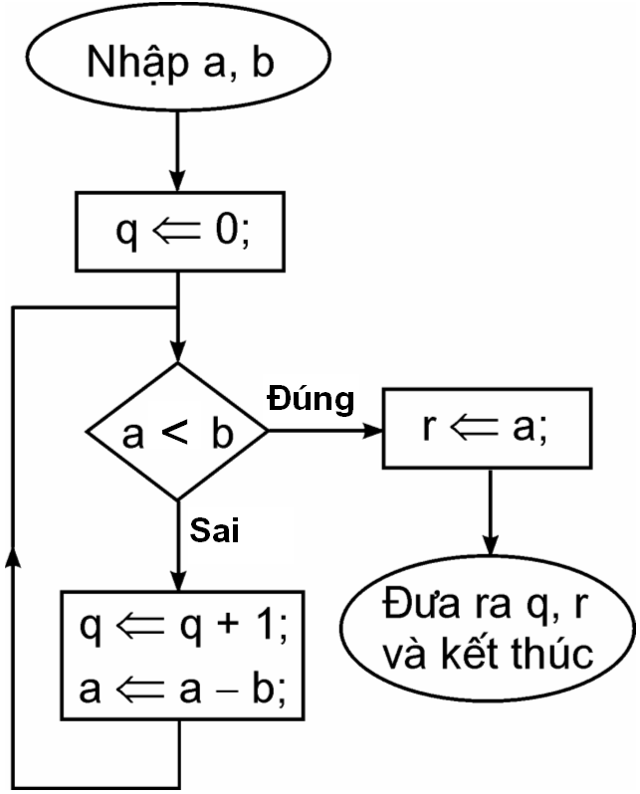
1. Giải bài toán trên máy tính
*) Cách liệt kê
Bước 1: Nhập a và b;
Bước 2: q ⇐ 0;
Bước 3: Nếu a < b thì r ⇐ a rồi chuyển đến b. 5;
Bước 4: a ⇐ a - b, q ⇐ q + 1 rồi quay về b.3;
Bước 5: Đưa ra r và q. Kết thúc.
*) Sơ đồ khối

Slide 9
1. Giải bài toán trên máy tính
Bước 3. Viết chương trình
Chọn CTDL
Ngôn ngữ lập trình
Bước 4. Hiệu chỉnh
Xây dựng các bộ input (test) tiêu biểu
Chạy thử
  Unsigned int Factorial (unsigned int n)
  {
  if (n==0)
  return 1;
  Else
  return n* Factorial (n-1);
  }

Slide 10
1. Giải bài toán trên máy tính
Bước 5. Viết tài liệu
Hướng dẫn sử dụng
Thuật toán, Cấu trúc dữ liệu
…….

Slide 11
2. Mô hình dữ liệu (Data model)
Là các trừu tượng :đồ thị, tập hợp, danh sách, cây...
Hai khía cạnh:
  Giá trị (kiểu dữ liệu)
  Các phép toán ( operation)
Chương trình có thể truy xuất đến các vùng lưu trữ.

Slide 12
3. Cấu trúc dữ liệu (Data structures)
Là các đơn vị cấu trúc (construct) của NNLT dùng để biểu diễn các mô hình dữ liệu
Ví dụ: mảng, bản ghi, set, file, xâu,..

Slide 13
4. Bài toán và thuật toán
4.1. Bài toán
Xác định rõ Input và Output
Ví dụ:
Kiểm tra xem N có phải là số nguyên tố hay không?
- Input : Số nguyên dương N
- Output : Trả lời N là số nguyên tố?

Slide 14
4. Bài toán và thuật toán
4.2. Thuật toán
là một dãy hữu hạn các thao tác, sắp xếp theo một trật tự xác định, sau khi thực hiện, từ Input ta nhận được Output cần tìm.

Slide 15
4. Bài toán và thuật toán
Ví dụ
- Input:N nguyên dương, dãy a ₁,..., a_{n}.
- Output : Tìm Max của dãy đã cho.
Ý tưởng
Giả thiết Max = a₁. Với mỗi i, nếu a_{i} > Max thì thay giá trị Max= a_{i}.

Slide 16
4. Bài toán và thuật toán
4.3. Mô tả thuật toán
a) Cách liệt kê
Bước 1. Nhập N và dãy a₁, ..., a_{n}
Bước 2. Đặt Max = a₁, i = 2;
Bước 3. Nếu i > N thì đến B. 5;
Bước 4.
4.1. N ếu a_{i} > Max thì Max = a_{i}.
4.2. Đặt i=i+1 rồi quay B.3;
Bước 5. Đưa ra Max rồi kết thúc.

Slide 17
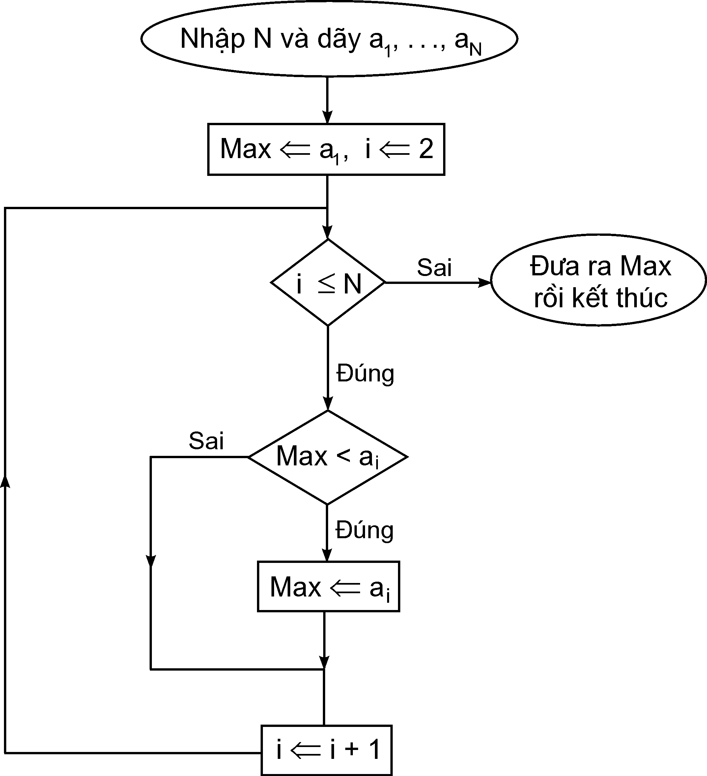
4. Bài toán và thuật toán
b) Sơ đồ khối
Dùng: Ovan, Chữ nhật, Hìn thoi,Mũi tên,…

Slide 18
4. Bài toán và thuật toán
c)
Ngôn ngữ điều khiển
Dùng các ký hiệu và quy tắc
Cách thiết lập thứ tự các thao tác
cấu trúc điều khiển ( 03 )

Slide 19
BIỂU DIỄN BẰNG CẤU TRÚC ĐIỀU KHIỂN
Trong khi m ≠ n thì lặp lại khối sau:
Cho tới khi m = n thì tuyên bố USCLN chính là giá trị chung của m và n
Int Horner(int a[],int x)
{
int result = a[n];
for (i=n-1; i>=0;--1)
result= result*x+a[i];
return result;
}
Nếu m > n thì
Nếu ngược lại thì
Điều chỉnh lại giá trị của m và n
Bớt m đi một lượng là n
Bớt n đi một lượng là m
Chương trình trong C++

Slide 20
4. Bài toán và thuật toán
4.4. Các đặc trưng chính của thuật toán
a)Tính kết thúc (tính đóng)
b)Tính xác định (đơn nghĩa)
Có đúng một thao tác để được thực hiện hoặc dừng

Slide 21
4. Bài toán và thuật toán
c)Tính chi tiết
Phụ thuộc vào đối tượng thực hiện
d)Tính phổ dụng
với input thay đổi
e) Đại lượng vào
f) Đại lượng ra

Slide 22
4. Bài toán và thuật toán
g) Tính hiệu quả
  Thời gian: Tốc độ xử lý
  Không gian: Dung lượng lưu trữ

Slide 23
4. Bài toán và thuật toán
4.5. Độ phức tạp thuật toán
a) Lựa chọn thuật toán
Dễ hiểu, dễ cài đặt và dễ ghi chép ?
Sử dụng các tài nguyên hiệu quả.?
đặc tính của bài toán

Slide 24
Phân tích theo kinh nghiệm
Thực hiện và kết luận → dễ mắc lỗi
Kích thước dữ liệu là quan trọng: T(n)

Slide 25
4. Bài toán và thuật toán
b) Ký pháp
Giả sử T(n) là thời gian thực hiện TT và f(n), g(n), h(n) là các hàm xác định dương.
Hàm Theta lớn:
T(n) là hàm Theta lớn của g(n): T(n) =Θ(g(n))
nếu ∃ các hằng số dương c₁ ,c₂ ,n₀ sao cho với mọi n>= n₀ :
c₁ g(n) <= T(n) <= c₂ g(n)

Slide 26
4. Bài toán và thuật toán
Hàm Omega lớn:
T(n) hàm Omega lớn của g(n): T(n)=Ω(g(n)) nếu ∃ c và n₀ sao cho với mọi n>= n₀
T(n) >= c.g(n)

Slide 27
4. Bài toán và thuật toán
  Hàm O lớn:
  T(n) hàm Omega lớn của g(n), T(n) =O (g(n))
  nếu ∃ c và n₀ sao cho với mọi n>= n₀ :
  T(n) <=c g(n)
  g(n) giới hạn trên của T(n).

Slide 28
Ví dụ, nếu T(n) = n² + 1 thì T(n) = O(n²).
Chọn c=2 và n₀ =1, khi đó với mọi n>=1, ta có T(n)= n²+1 <= 2n² =2g(n).

Slide 29
4. Bài toán và thuật toán
c) Các tính chất
(i) Tính bắc cầu: nếu f(n)= O(g(n)) và g(n)= O(h(n)) thì f(n)= O(h(n))
(ii) Tính phản xạ: f(n)=O(f(n))

Slide 30
4. Bài toán và thuật toán
d) Xác định độ phức tạp
Quy tắc hằng số
  Nếu P có T(n)= O(c₁f(n)) P có độ phức tạp O(f(n)).
  CM: T(n)= O(c₁f(n)) nên tồn tại c₀>0 và n₀ >0 để T(n) <= c₀.c₁ f(n) với mọi n>= n₀.
  Đặt c=c₀.c₁ ta có điều cần CM

Slide 31
4. Bài toán và thuật toán
Quy tắc lấy Max
Nếu P có T(n)= O( f(n)+g(n)) thì P có độ phức tạp là O( max ( f(n), g(n))).
CM: T(n) = O( f(n)+g(n)) nên tồn tại n₀>0 và c>0 để T(n) <= cf(n) + cg(n), với mọi n>= n₀ vậy T(n) <= cf(n) +cg(n) <= 2c max (f(n),g(n)) với mọi n>=n₀.
Từ đó suy điều cần CM.

Slide 32
4. Bài toán và thuật toán
Quy tắc cộng
Nếu P1 có T1 (n) = O( f(n) và P2 có T2(n)= O(g(n)), khi đó: T1(n) +T2(n) = O(f(n) +g(n)).
CM: Vì T1(n)= O(f(n)) nên ∃ các hàng số c₁ và n₁ sao cho T(n) <= c₁.f(n) ∀n: n>= n₁.
Vì T2(n) =O(g(n)) nên ∃ các hàng số c₂ và n₂ sao cho T(n) <= c₁.g(n) ∀n: n>= n₂
Chọn c= max (c₁,c₂) và n₀ = max(n₁,n₂) ta có ∀n: n n>= n₀:
T(n) = T1(n) + T2(n) <= c₁f(n) + c₂g(n)
<= cf(n) +cg(n) = c(f(n)+g(n)).

Slide 33
4. Bài toán và thuật toán
Quy tắc nhân
Nếu P có T(n)= O(f(n)). Khi đó nếu thực hiện k(n) lần P với k(n)=O(g(n)) thì độ phức tạp la O(f(n) g(n)).
CM: Thời gian thực hiện k(n) lần đoạn chương trình P sẽ là k(n) T(n), theo định nghĩa:
  ∃c_{k}>=0 và n_{k} >0 để k(n) <= c_{k}(g(n)) với mọi n>= n_{k}
  ∃c_{T}>=0 và n_{T} >0 để T(n) <= c_{T}f(n) với mọi n>= n_{T}
Vậy với mọi n >= max(n_{T},n_{k}) ta có k(n)T(n) <= c_{k}c_{T}(f(n)g(n)).

Slide 34
4. Bài toán và thuật toán
e) Áp dụng đánh giá chương trình
Câu lệnh đơn thực hiện một thao tác
QT hằng số
Câu lệnh hợp thành là dãy các câu lệnh
QT tổng
Câu lệnh rẽ nhánh dạng If ..then..else.
QT Max
Các câu lệnh lặp QT Nhân

Slide 35
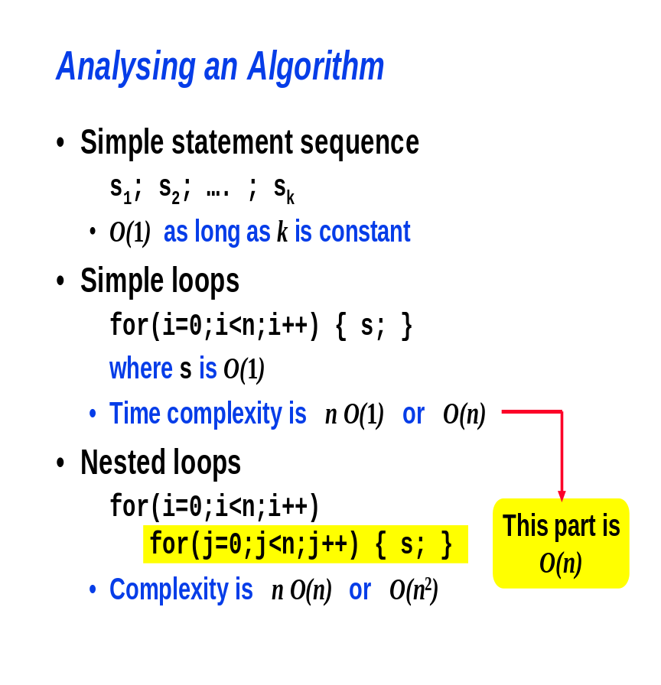
4. Bài toán và thuật toán
Ví dụ 1

Slide 36
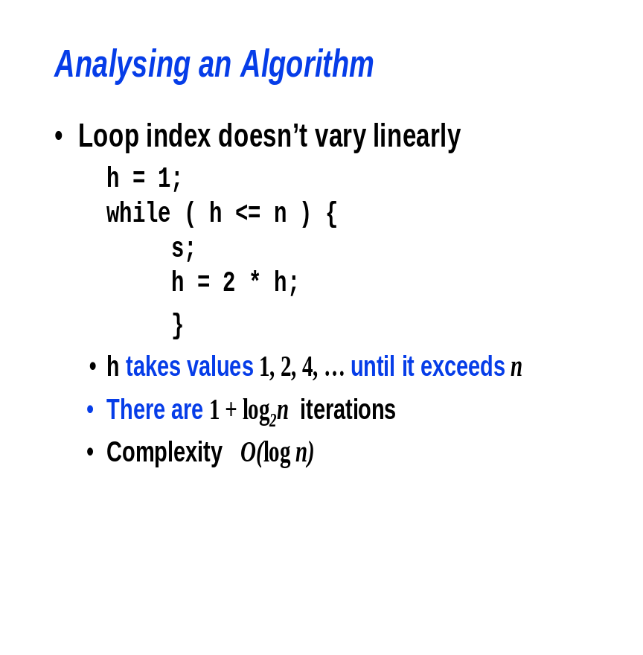
4. Bài toán và thuật toán
Ví dụ 2

Slide 37
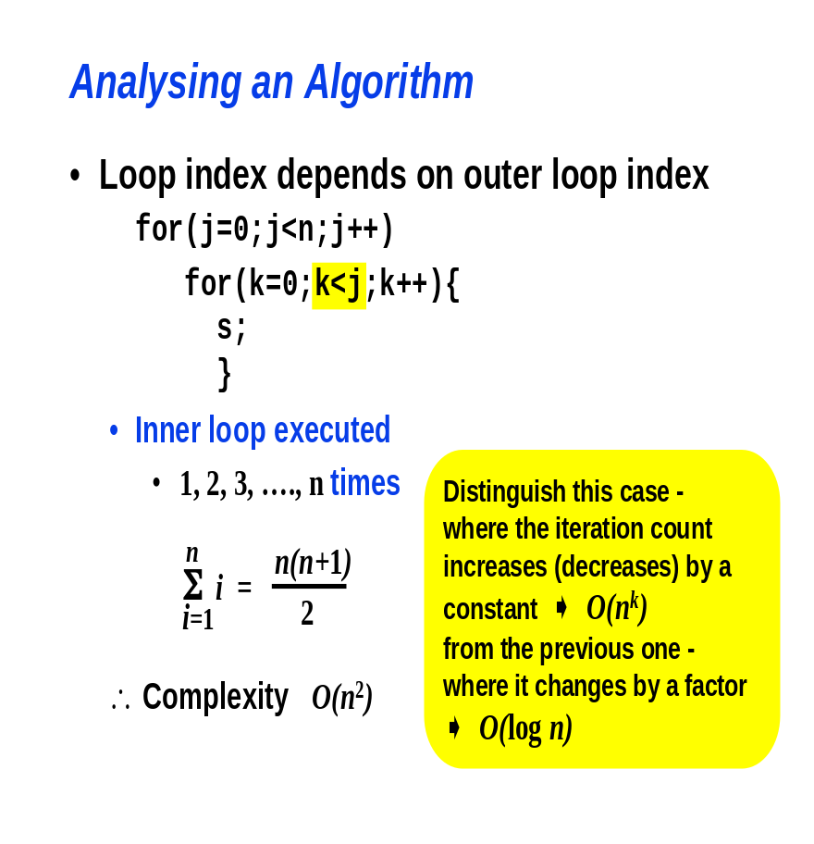
4. Bài toán và thuật toán
Ví dụ 3

Slide 38
4. Bài toán và thuật toán
Một số dạng hàm
Đa thức bậc k: P(n), O (n^{k}).
log_{a}f(n), O(log f(n)).
Hằng số, O(1)
Hàm mũ O(2^{n}.)

Slide 39
4. Bài toán và thuật toán
Lgn
n
nlgn
n²
n³
2^{n}
0
1
0
1
1
2
1
2
2
4
8
4
2
4
8
16
64
16
3
8
24
64
512
256
4
16
64
256
4096
65536
5
32
160
1024
32768
2147483648

Slide 40
4. Bài toán và thuật toán
g) Độ phức tạp tính toán và dữ liệu vào
  Trường hợp tốt nhất: T(n) là thời gian ít nhất
  Trường hợp xấu nhất: T(n) là thời gian lớn nhất Trường hợp trung bình: dữ liệu vào tuân theo một phân bố xác suất nào đó

Slide 41
4. Bài toán và thuật toán
h) Phép toán tích cực
Các phép toán thực hiện nhiều nhất
Quy tắc ‘10-90’

Slide 42
CHƯƠNG II : ĐỆ QUY VÀ THUẬT TOÁN ĐỆ QUY
Phép lặp, quy nạp và đệ quy
Thuật toán đệ quy

Slide 43
1. Phép lặp, quy nạp và đệ quy
Lặp (interation): biến thể của cùng một thao tác.
Quy nạp(induction): kĩ thuật chứng minh các mệnh đề thuộc dạng với mọi n thì P(n) là đúng.
Ví dụ: với mọi n, tổng n số lẻ đầu tiên bằng n².
Bước cơ sở: Chỉ ra P(1) là đúng , vì 1²=1.
Bước quy nạp: Chứng minh nếu P(n) là đúng thì kéo theo P(n+1) cũng đúng

Slide 44
1. Phép lặp, quy nạp và đệ quy
Tổng n số lẻ là n², cần cm tổng (n+1) số lẻ là (n+1)².
Tổng n số lẻ: 1+3+5+….+ (2n-1)= n².
Khi đó: [1+3+5+….+ (2n-1)] +(2n+1) = n²+2n+1= (n+1)².

Slide 45

1. Phép lặp, quy nạp và đệ quy
Đệ quy (recursion): là một kĩ thuật định nghĩa một khái niệm trực tiếp hoặc gián tiếp theo chính nó.

Slide 46
CHƯƠNG II :
ĐỆ QUY VÀ THUẬT TOÁN ĐỆ QUY
2. Thuật toán đệ quy
a) Định nghĩa
Nếu lời giải P được thực hiện bằng lời giải P’ có dạng giống như P thì ta nói đó là lời giải đệ quy → thuật toán đệ quy
Chú ý:
  P’ giống P
  P’ “nhỏ hơn” P theo nghĩa nào đó

Slide 47
HƯƠNG II :
ĐỆ QUY VÀ THUẬT TOÁN ĐỆ QUY
2. Thuật toán đệ quy
Định nghĩa một hàm hay thủ tục đệ quy gồm hai phần:
(i) Phần neo (anchor)
(ii) Phần đệ quy
Phần đệ quy thể hiện tính “quy nạp” của lời giải. Phần neo đảm bảo cho tính dừng của thuật toán.

Slide 48
CHƯƠNG II :
ĐỆ QUY VÀ THUẬT TOÁN ĐỆ QUY
2. Thuật toán đệ quy
b) Ví dụ
Tính giai thừa: N!= N(N-1)!
Int fact ( int n) {
If ( n <= 1 )
Return 1; /* cơ sở*/
Else
Return n*fact (n-1); /* quy nạp*/
}

Slide 49
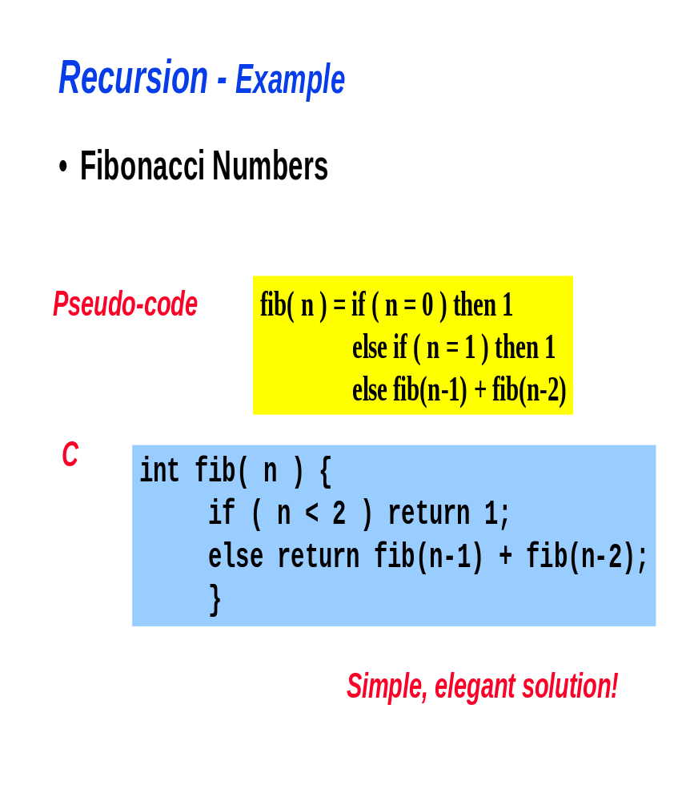
CHƯƠNG II :
ĐỆ QUY VÀ THUẬT TOÁN ĐỆ QUY
2. Thuật toán đệ quy
b) Ví dụ:
Dãy số Fibonacci: F(n)= F(n-1)+F(n-2) (phần đệ quy)
  với n<=2 thì F(n)=1 ( phần neo).

Slide 50
2. Thuật toán đệ quy
Bài toán tháp Hà nội : Ngôi đền Benares có 03 cái cọc kim cương, Thượng đế đặt n chiếc đĩa bằng vàng:
- Có bán kính khác nhau
- Chồng lên nhau ở một chiếc cọc
- Theo thứ tự đĩa lớn ở dưới, đĩa nhỏ ở trên. Các nhà sư lần lượt chuyển các đĩa sang một cọc khác theo quy tắc sau:

Slide 51
2. Thuật toán đệ quy
Khi chuyển một đĩa phải đặt vào một trong 03 cọc
Mỗi lần chỉ chuyển đúng một đĩa trên cùng tại một cọc và đặt vào trên cùng ở cọc chuyển đến.
Đĩa lớn hơn không được phép đặt lên đĩa nhỏ hơn.

Slide 52
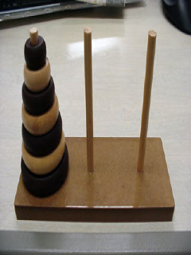
Tháp Hà nội

Slide 53
2. Thuật toán đệ quy
Ví dụ, với trường hợp n=2 ta có thể chuyển như sau:
Chuyển đĩa nhỏ sang cọc 3
Chuyển đĩa lớn sang cọc 2
Chuyển đĩa từ cọc 3 sang cọc 2

Slide 54
2. Thuật toán đệ quy
Nếu n=1 thì chuyển đĩa duy nhất đó từ cọc 1 sang cọc 2. Kết thúc.
Giả thiết ta có cách chuyển (n-1) đĩa từ cọc 1 sang cọc 3.
Chuyển đĩa lớn nhất đang ở cọc 1 sang cọc 2
Chuyển (n-1) đĩa từ cọc 3 sang cọc 2.
Kết thúc.

Slide 55
2. Thuật toán đệ quy
c) Đánh giá về đệ quy
Ưu điểm:
  Mạnh, rõ ràng, chặt chẽ
  Thiết kế TT đơn giản

Slide 56
2. Thuật toán đệ quy
  Nhược điểm:
  Lời gọi hàm tốn rất nhiều thời gian.
  Thận trọng đừng để chạy vô hạn.

Slide 57
CHƯƠNG III :KiỂU DỮ LIỆU CẤU TRÚC
Các kiểu dữ liệu chuẩn
Kiểu mảng (array) và biến chỉ số
Kiểu xâu (string)
Kiểu cấu trúc (struct)

Slide 58
1. Các kiểu dữ liệu chuẩn
Kiểu dữ liệu chuẩn: nguyên, thực, lôgic,
Ví dụ,
  Khai báo biến int x, float y,….
  Với kiểu nguyên có các phép toán: cộng, trừ, nhân, chia x div y ( chia nguyên ), x mod y ( lấy phần dư của phép chia).

Slide 59
2. Kiểu mảng (array) và biến chỉ số
2.1. Kiểu mảng một chiều
Dãy liên tiếp các phần tử cùng kiểu.
Đặt tên và mỗi phần tử có một chỉ số.
Tham chiếu tên mảng và chỉ số [ ] .
Số lượng các phần tử cho trước.

Slide 60
2. Kiểu mảng (array) và biến chỉ số
Ví dụ
int a[10] : mảng có tên là a, có 10 phần tử có kiểu số nguyên
float b[20] : mảng có tên là b, có 20 phần tử có kiểu số thực

Slide 61
2. Kiểu mảng (array) và biến chỉ số
2.2. Kiểu mảng hai chiều
Bảng nxm các phần tử cùng kiểu dữ liệu.
Tham chiếu
Tên mảng cùng với hai chỉ số, [ ].

Slide 62
2. Kiểu mảng (array) và biến chỉ số
Ví dụ: int a[10][15] :
float b[20][10]:

Slide 63
2. Kiểu mảng (array) và biến chỉ số
2.3. Các ghi chú về kiểu mảng
Địa chỉ các phần tử là liên tiếp nhau.
Các phần tử được sắp xếp theo hàng.
Bộ nhớ là cố định suốt cả quá trình

Slide 64
2. Kiểu mảng (array) và biến chỉ số
Chỉ số mảng không được vượt quá phạm vi Ví dụ: a[5] * b[8][3] là hợp lệ.
Cấu trúc đơn giản, truy nhập nhanh.
Thiếu mềm dẻo trong các phép toán như xóa, chèn.
Có thể dùng phép gán cho cả mảng.

Slide 65
3. Kiểu xâu (chuỗi – string)
Kiểu mảng đặc biệt mà kiểu phần tử của mảng này là ký tự. Thông thường xâu được đặt trong cặp dấu ‘ và ’,
Ví dụ: S=‘Tin hoc’
Các ký tự trong xâu được viết liên tiếp và có thể xuất hiện nhiều lần
Số lượng các ký tự là độ dài của xâu, có xâu rỗng

Slide 66
3. Kiểu xâu (chuỗi – string)
Phép toán trên xâu:
  Ghép xâu: Char*strcat(char* s1, char s2)
  Copy (S,M,N): giá trị là xâu con của sâu S gồm các ký tự từ vị trí M đến N
  Delete (S,M,N): xóa liên tiếp N kí tự của S bắt đầu từ kí tự thứ M
  Phép chèn Insert (S1, S2, N): Chèn xâu S1 vào trước ký tự N của xâu S2

Slide 67
4. Kiểu cấu trúc (struct)
Tập các đối tượng có cùng một số thuộc tính có thể có các kiểu dữ liệu khác nhau.
Mỗi đối tượng mô tả bằng một cấu trúc.
Mỗi thuộc tính tương ứng với một thành phần .

Slide 68
4. Kiểu cấu trúc (struct)
Khai báo kiểu cấu trúc:
  STRUCT tên_kiểu_cấu trúc {
  Khai báo các thành phần
  };

Slide 69
4. Kiểu cấu trúc (struct)
Truy nhập:
  Xác định: viết tên cấu trúc, dấu chấm (.) và sau cùng là tên thành phần.
  Thành phần của một cấu trúc có thể là một cấu trúc.

Slide 70
CHƯƠNG IV: DANH SÁCH (LIST)
Khái niệm danh sách
Biểu diễn danh sách trong máy tính.
Một số nhận xét.
Kiểu dữ liệu con trỏ (pointer) và việc cấp phát/thu hồi bộ nhớ động.

Slide 71
1. Khái niệm danh sách
a) Định nghĩa
Danh sách là một tập sắp thứ tự các phần tử cùng kiểu.
Các phần tử được sắp theo thứ tự “trước- sau”
Danh sách con gồm các phần tử liên tiếp từ a_{i} đến a_{j} của danh sách.
  Nếu i=1 gọi là phần đầu (prefix)
  Nếu j=n gọi là phần cuối (postfix).

Slide 72
1. Khái niệm danh sách
Dãy con là một DS tạo thành bằng cách loại từ DS một số phần tử. Ví dụ, DS = (a,b,c,d,e,f). Khi đó:
  (c,d,e) là một danh sách con của DS
  (a, b) là một phần đầu của DS
  (c,d,e,f) là một phần cuối của DS
  (a,c,f) là một dãy con của DS

Slide 73
1. Khái niệm danh sách
b) Các phép toán
Phép khởi tạo tạo ra một danh sách rỗng.
Xác định độ dài
Xóa
Chèn
Tìm kiếm
Kiểm tra tính trạng thái rỗng
Kiểm tra trạng thái tràn
Duyệt danh sách.
Sắp xếp
………

Slide 74
2. Biểu diễn danh sách trong máy tính
2.1. Cài đặt bằng mảng một chiều
VD. DS = ( A, B, C, D, E, F, G, H, I, J, K)
Mảng M gồm 11 phần tử:
A | B | C | D | E | F | G | H | I | J | K

Slide 75
2. Biểu diễn danh sách trong máy tính
2.1. Cài đặt bằng mảng một chiều
Chèn
- Dồn các phần tử từ vị trí P đến cuối sang phải một vị trí:
P
A | B | C | D | E | F |  | G | H | I | J | K
- Đặt V vào vị trí P
-Tăng n lên 1

Slide 76
2. Biểu diễn danh sách trong máy tính
b) Xóa
- Mảng ban đầu
P
A | B | C | D | E | F | G | H | I | J | K | L
- Chuyển tất cả các phần tử từ vị trí P+1 đến cuối sang trái 1 vị trí
A | B | C | D | E | F | H | I | J | K | L
-Giảm n đi 1.

Slide 77
Nếu không cần bảo lưu thứ tự các phần tử sau khi xóa thì chỉ cần tráo đổi giá trị phần tử cần xóa cho phần tử cuối cùng và giảm n đi 1.

Slide 78
2. Biểu diễn danh sách trong máy tính
c) Nhận xét
Truy cấp trực tiếp đến mọi phần tử
Chèn và xóa đều phải dịch chuyển một số các phần tử
Kích thước mảng trong mọi ngôn ngữ lập trình đều là cố định

Slide 79
2. Biểu diễn danh sách trong máy tính
2.2. DS nối đơn
DS các phần tử được nối với nhau theo một chiều.
Mỗi phần tử là một Struct (bản ghi)
  Một trường con trỏ chứa thông tin liên kết
  Các trường chứa thông tin
Đầu (Head) và Cuối (Tail)
Trường NEXT của phần tử cuối chứa giá trị đặc biệt (Nill, Null)

Slide 80
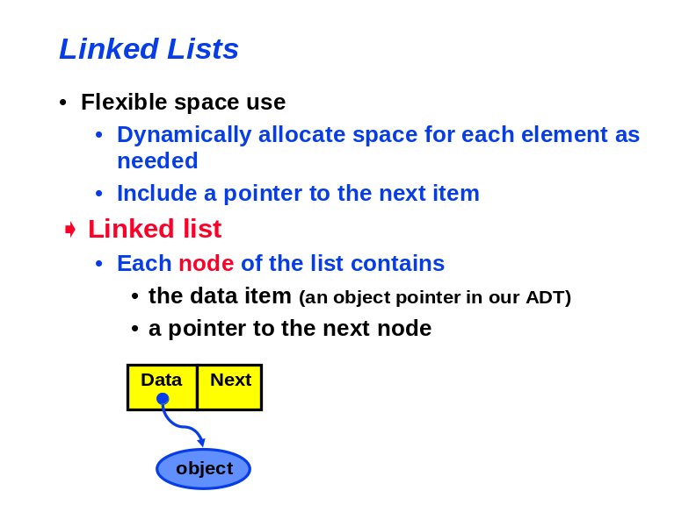
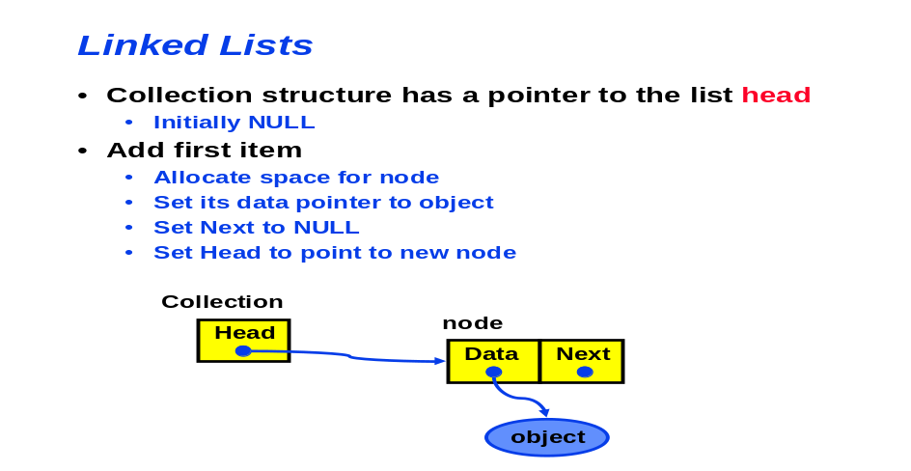
2. Biểu diễn danh sách trong máy tính
A
B
C
D
E

Slide 81
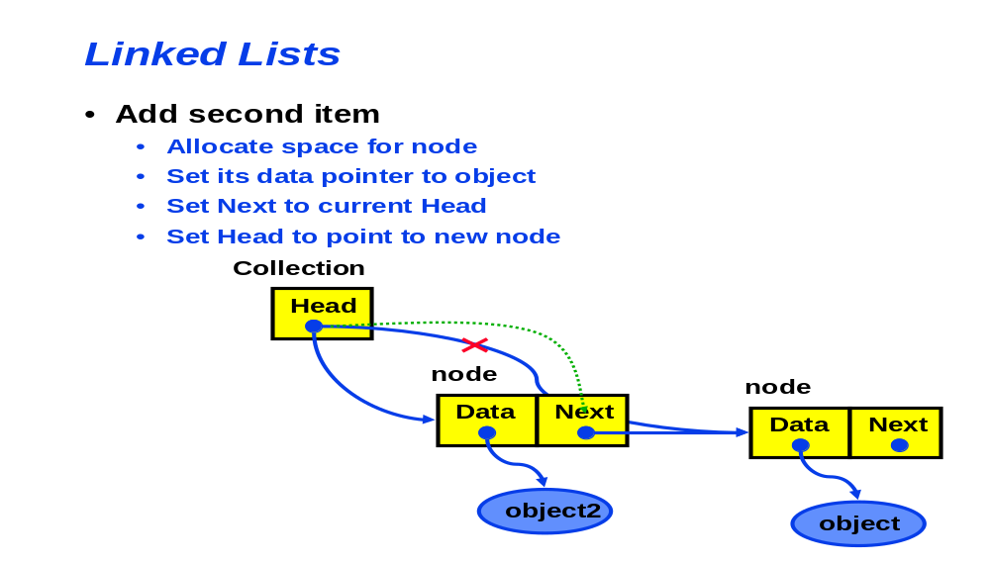
2. Biểu diễn danh sách trong máy tính
a) Chèn

Slide 82
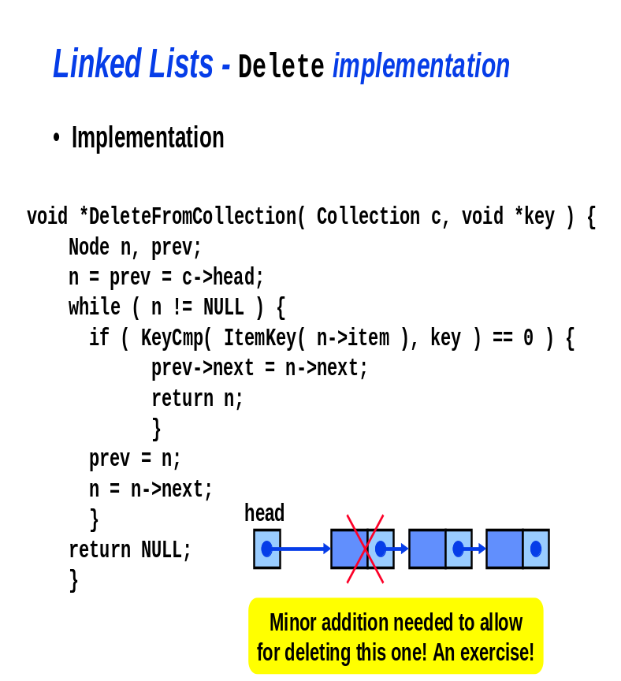
2. Biểu diễn danh sách trong máy tính
b) Xóa
A
B
C
D
E
A
B
C
E

Slide 83
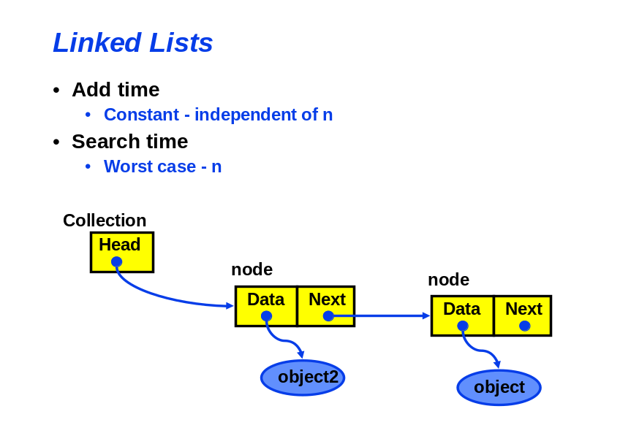
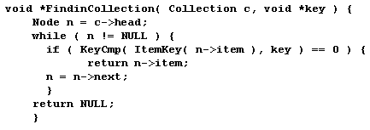
2. Biểu diễn danh sách trong máy tính
C) Xác định
Tìm kiếm bắt đầu từ Head, Theo con trỏ của trường NEXT
→ duyệt tuần tự.

Slide 84
2. Biểu diễn danh sách trong máy tính
2.3. DS nối kép
DS gồm các phần tử được nối với nhau theo hai chiều.
Mỗi phần tử là một STRUCT có hai trường liên kết (LINK) liên kết tới 2 phần tử trước và sau nó và trường DATA (INFO) lưu trữ thông tin.

Slide 85
B
C
D
E

Slide 86
2. Biểu diễn danh sách trong máy tính
Có hai cách duyệt:
  Bắt đầu từ nút First, dựa vào NEXT để đi đến khi duyệt qua nút Last;
  Hoặc bắt đầu từ nút Last dựa vào Prev để đi đến khi duyệt qua nút First.

Slide 87
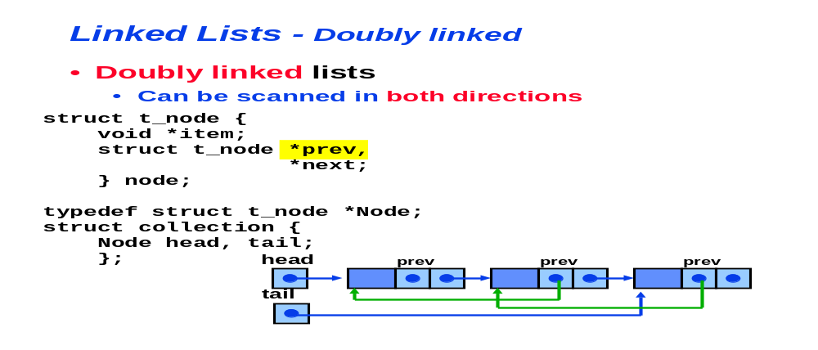

Slide 88
CHƯƠNG IV: DANH SÁCH (LIST)
2. Biểu diễn danh sách trong máy tính
chèn/xóa bằng cách chỉnh lại các liên kết của các nút liên quan.

Slide 89
2. Biểu diễn danh sách trong máy tính
2.4. DS nối vòng một hướng
Phần tử cuối trỏ về phần tử đầu tiên
A
B
C
D
E

Slide 90
Chỉ cần xác định được một phần tử nào đó
Chèn/xóa bằng cách chỉnh lại các liên kết của các nút liên quan.

Slide 91
2. Biểu diễn danh sách trong máy tính
2.5. DS nối vòng hai hướng
Tạo từ DS nối kép, PREV của nút First trỏ tới nút Last, NEXT của nút Last trỏ tới First.
A
B
C
D
E

Slide 92
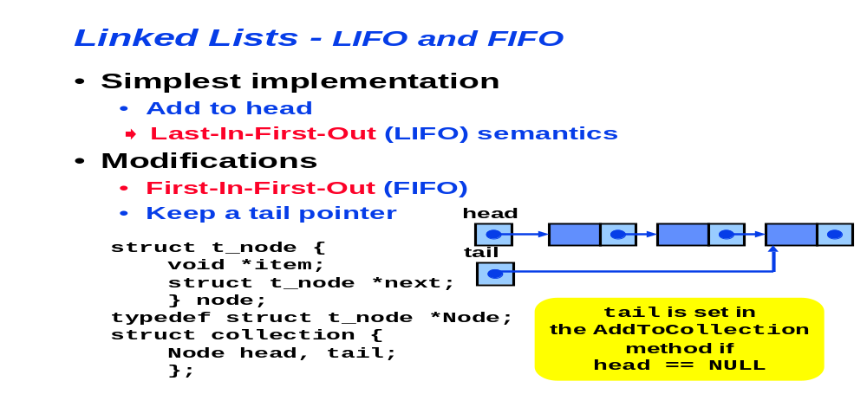
CHƯƠNG IV: DANH SÁCH (LIST)
2. Biểu diễn danh sách trong máy tính
2.6. Ngăn xếp và hàng đợi

Slide 93
CHƯƠNG IV: DANH SÁCH (LIST)
2. Biểu diễn danh sách trong máy tính
2.6. Ngăn xếp và hàng đợi
a) Ngăn xếp (Stack)
Một kiểu DS
Bổ sung thêm và lấy ra một phần tử cũng ở cuối DS.
Hoạt động theo nguyên tắc “vào sau-ra trước” (LIFO)

Slide 94
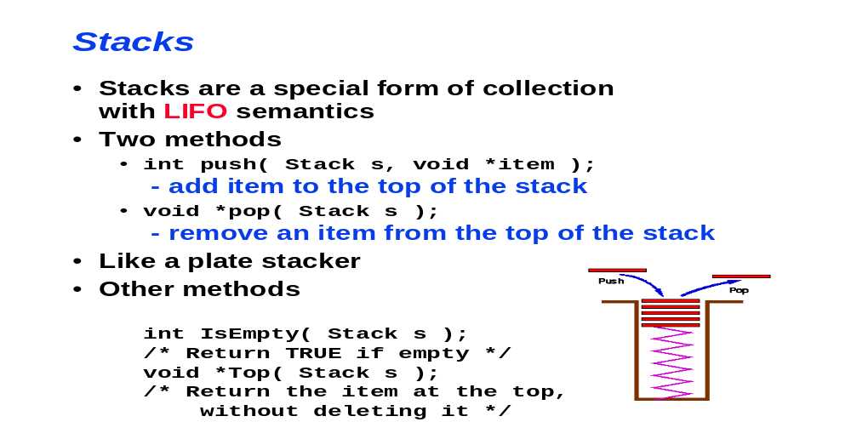

Slide 95
2. Biểu diễn danh sách trong máy tính
Mô tả Stack bằng mảng
Thêm (Push) vào Stack = thêm vào cuối mảng
Lấy ra (Pop) khỏi Stack = loại bỏ cuối mảng
Overstack khi mảng đã đầy
(iv) EmptyStack khi trong mảng không có phần tử nào cả.

Slide 96
2. Biểu diễn danh sách trong máy tính
Mô tả Stack bằng DS nối đơn
  Stack chỉ tràn khi vùng không gian nhớ dùng cho các biến động không còn đủ
  Không gian bộ nhớ dùng cho các biến động là rất lớn nên bỏ qua việc kiểm tra tràn Stack.

Slide 97
2. Biểu diễn danh sách trong máy tính
b) Hàng đợi (Queue)
Một kiểu danh sách
Thêm một phần tử vào cuối danh sách (Rear) và Lấy ra một phần tử ở đầu danh sách.
Hoạt động theo nguyên tắc vào trước-ra trước (FIFO - First In First Out).

Slide 98
2. Biểu diễn danh sách trong máy tính
Cài đặt Queue bằng mảng
Sử dụng hai chỉ số Front để lưu chỉ số đầu và Rear để lưu chỉ số cuối. Khởi tạo đặt Front là 1 còn Rear là 0.
(i) Thêm ( Push) vào Queue: tăng Rear lên 1 và đưa giá trị của phần tử cần bổ sung vào phần tử có chỉ số là Rear.

Slide 99
2. Biểu diễn danh sách trong máy tính
ii) Lấy ra (Pop) :lấy giá trị phần tử có chỉ số là Front và sau đó tăng Front lên 1.
(iii) Khi tăng chỉ số Rear lên hết khoảng cho phép thìOverQueue
(iv) Khi Front > Rear thì EmptyQueue

Slide 100
2. Biểu diễn danh sách trong máy tính
Queue vòng tròn
  Các phần tử xếp quanh vòng tròn theo một hướng.
  Các phần tử nằm trên cung tròn từ vị trí Front đến Rear là thuộc Queue.

Slide 101
2. Biểu diễn danh sách trong máy tính
Khi thêm :dịch chuyển chỉ số Rear theo vòng tròn 1 ví trí rồi đặt giá trị cần thêm vào đó.
- Khi lấy ra : lấy phần tử có chỉ số là Front rồi dịch chuyển chỉ số Front theo vòng tròn 1 vị trí.
V_{n-1}
…
V_{n}
V₂
V₁

Slide 102
2. Biểu diễn danh sách trong máy tính
Để cài đặt :
(i) Một phương tiện để chia bộ nhớ thành các nút, mỗi nút có phần lưu trữ data, phần lưu trữ các liên kết (con trỏ) và cách cài đặt cho con trỏ
(ii) Cài đặt các thao tác để truy nhập giá trị (cả data và pointer).
(iii) Một phương tiện nào đó để “đánh dấu” vùng bộ nhớ

Slide 103
3. Một số nhận xét
Cài đặt danh sách bằng mảng tạo ra hạn chế:
  Độ dài của danh sách.
  Kiểm tra “tràn” và “rỗng” khi thực hiện chèn và xóa.
  Khi thực hiện “chèn“ và “Xóa” đều phải thực hiện phép “dịch chuyển”.

Slide 104
3. Một số nhận xét
Trong các cấu trúc DS, để thực hiện các thao tác cơ bản cần các thao tác tối thiểu:
  Định vị phần tử đầu tiên của DS
  Cho trước vị trí của một phần tử bất kì trong DS, xác định được phần tử tiếp theo.

Slide 105
4. Kiểu dữ liệu con trỏ và việc cấp phát/thu hồi bộ nhớ động
Để khắc phục, cần
  Một thủ tục tiền định để cấp phát bộ nhớ ( New (p) trong TP, trong C có các hàm Void * calloc, * void maloc ) và một thủ tục để giải phóng bộ nhớ ( Dispose(p) trong Tp và hàm Void Free trong C)
  Dùng biến con trỏ để truy cập đến vùng nhớ này.

Slide 106
CHƯƠNG V CẤU TRÚC DỮ LiỆU BẢNG BĂM
Bảng băm mở
  1.1. Bảng băm
  1.2. Hàm băm
  1.3. Xung đột
  1.4. Một số hàm băm thông dụng
Bảng băm đóng
2.1. Băm lại tuyến tính.
2.2. Băm lại bình phương
2.3. Băm lại bằng cách tạo vùng mới

Slide 107
CHƯƠNG VI:
CẤU TRÚC DỮ LiỆU BẢNG BĂM
1. Bảng băm mở
Bảng băm (Hash Table):
- Mảng B gồm m phần tử
-Lưu trữ chỉ số định vị phần tử dữ liệu có khóa phân biệt thuộc tập số nguyên { 0,1,2…m-1}

Slide 108
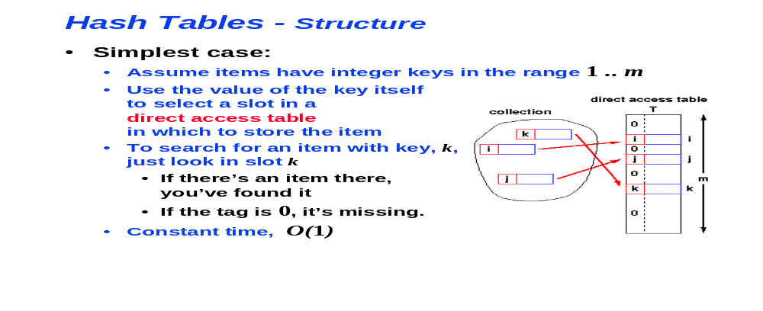

Slide 109
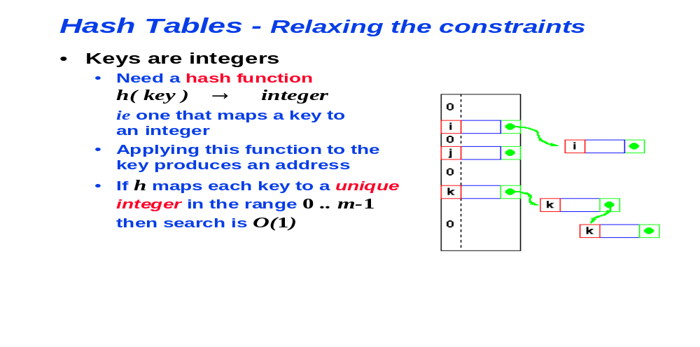

Slide 110
1. Bảng băm mở
Hàm băm
(Hash function):
H(x) cho giá trị là một chỉ số phần tử của B

Slide 111
1. Bảng băm mở
Xung đột (collision):
  x1<>x2 nhưng H(x1)=H(x2)

Slide 112
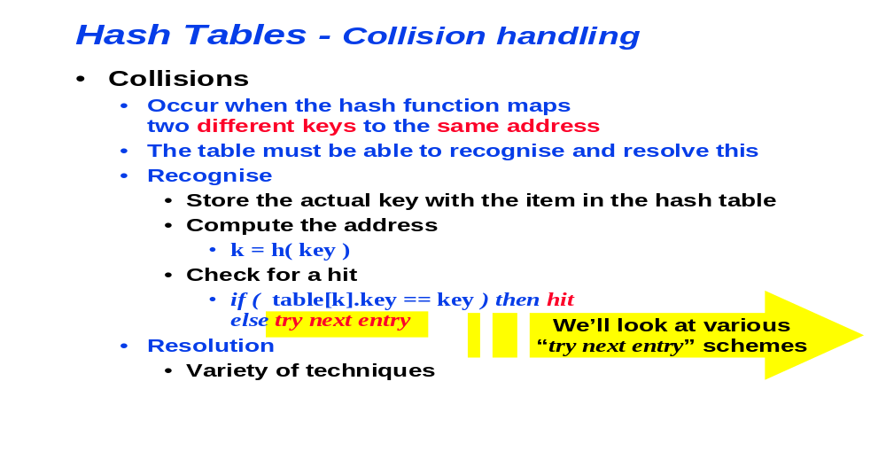
1. Bảng băm mở
Xung đột:

Slide 113
1. Bảng băm mở
Xung đột:
Giải quyết:
  liên kết các danh sách có các khóa khác nhau nhưng có cùng giá trị hàm băm thành một danh sách
  liên kết trong bẳng băm B sẽ trỏ tới danh sách đầu tiên.

Slide 114
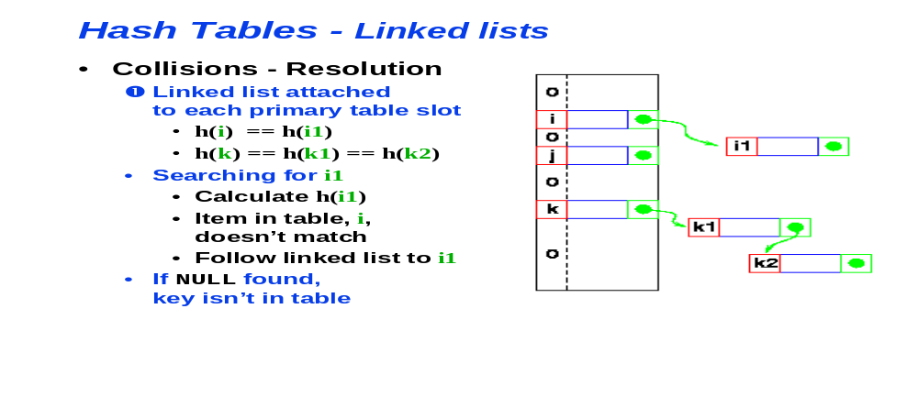

Slide 115
CHƯƠNG VI:
CẤU TRÚC DỮ LiỆU BẢNG BĂM
1. Bảng băm mở
Một số hàm băm thông dụng:
Hàm cắt bỏ bỏ bớt một phần nào đó của khóa.
  Ví dụ: x=842615, bỏ bớt chẳng hạn các chữ số hàng lẻ (1,3,5…), số còn lại sẽ là 821. Vậy H(x) = H(842615) = 821.
  Nhận xét: khó có phân bố đều.

Slide 116
Hàm gấp chia số nguyên đó thành một số đoạn tùy chọn, sau đó kết hợp
Ví dụ: Số các hàng lẻ: 465 và số các hàng chẵn: 821, vậy H(x)=465+821=1286.
  Nhận xét: Tính chất thứ hai có thể thỏa mãn tốt hơn

Slide 117
1. Bảng băm mở
Hàm phần dư của phép chia x/m
Nên chọn m là số nguyên tố.
  Nhận xét: Các cách lấy phần dư cho khả năng tránh hiện tượng xung đột

Slide 118
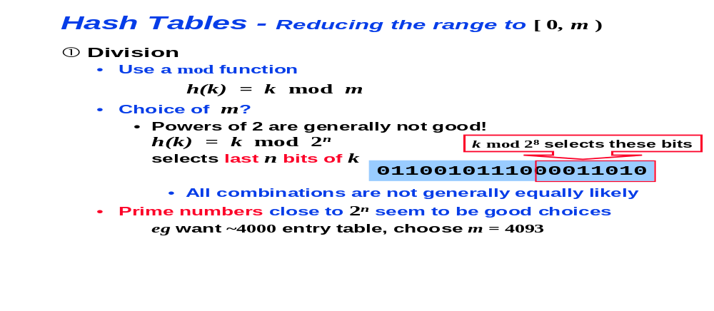

Slide 119
CHƯƠNG VI:
CẤU TRÚC DỮ LiỆU BẢNG BĂM
2. Bảng băm đóng
Bảng băm mở: chỉ dùng để lưu trữ các liên kết trỏ đến các thành phần dữ liệu có khóa tương ứng.
Bảng băm đóng: bảng băm mà mỗi thành phần của nó lưu trữ chính các thành phần dữ liệu.

Slide 120
CHƯƠNG VI:
CẤU TRÚC DỮ LiỆU BẢNG BĂM
2. Bảng băm đóng
Các phương pháp xử lý:
a) Băm lại tuyến tính
Hi (x) = (H(x)+i) mod m
  Nhận xét Các giá trị hàm băm xếp thành từng đoạn con, nên việc tìm kiếm ví trí rỗng sẽ rất chậm.

Slide 121
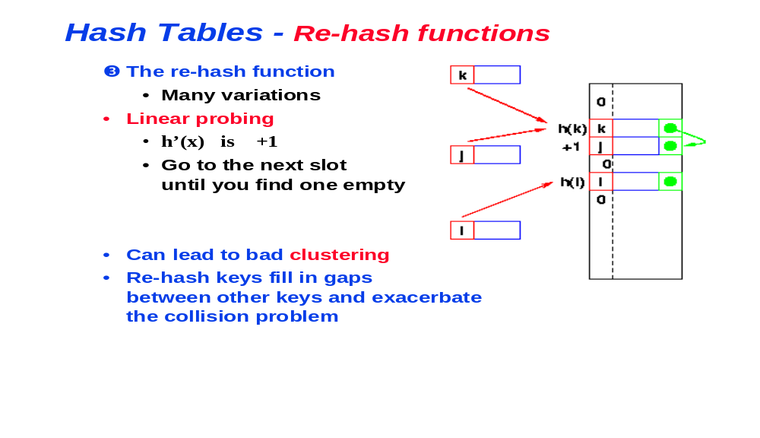
CHƯƠNG VI:
CẤU TRÚC DỮ LiỆU BẢNG BĂM
2. Bảng băm đóng

Slide 122
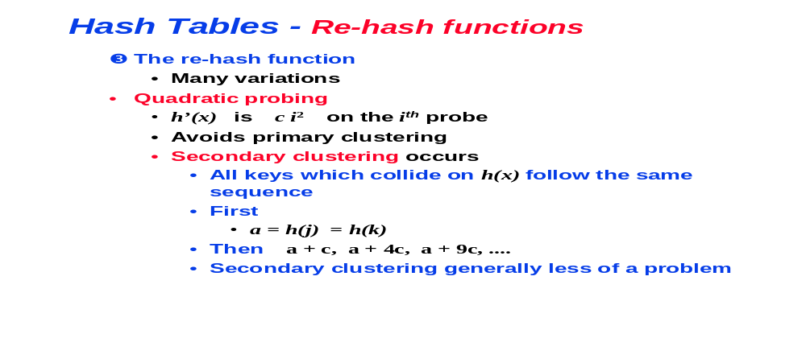
2. Bảng băm đóng
b) Băm lại bình phương
  Hi(x) = ( H(x)+i²) mod m

Slide 123
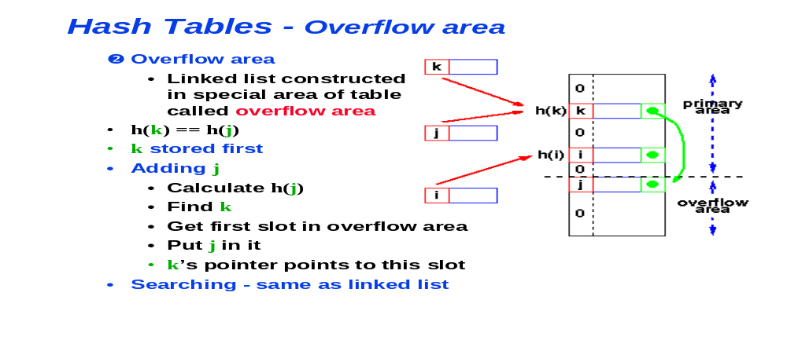
2. Bảng băm đóng
c) Băm lại bằng cách tạo vùng mới
Ngoài bảng B cần tạo ra một vùng không gian mới

